Slide 1
Let, var, const
let, permite declarar variables limitando su alcance al bloque, declaración, o expresión donde se está usando, tiene por alcance el bloque en el que se han definido, así mismo, como en cualquier bloque interno.
var, define una variable global o local en una función sin importar el ámbito del bloque, el alcance es la función contenedora.
const, presentan un ámbito de bloque, con la particularidad de que el valor de una constante no puede cambiarse a través de la reasignación

Slide 2
Json
https://www.json.org/json-es.html
JSON (JavaScript Object Notation - Notación de Objetos de JavaScript) es un formato ligero de intercambio de datos
Es una colección de pares de nombre/valor. En varios lenguajes esto es conocido como un objeto, registro, estructura, diccionario, tabla hash, lista de claves o un arreglo asociativo.
Es una lista ordenada de valores. En la mayoría de los lenguajes, esto se implementa como arreglos, vectores, listas o sequencias.

Slide 3
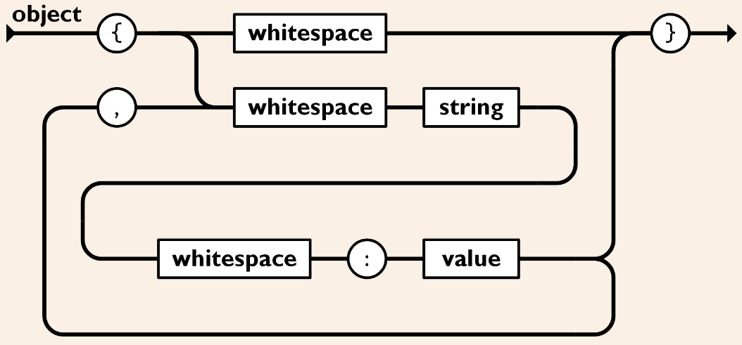
Json

Slide 4
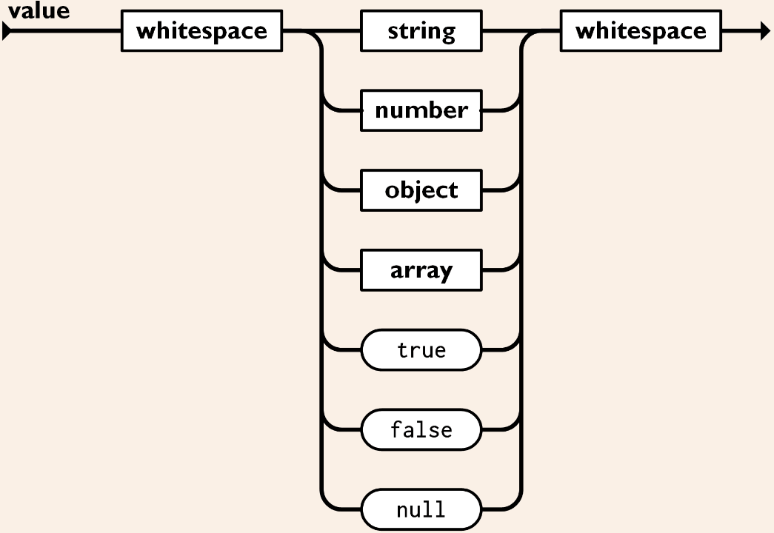
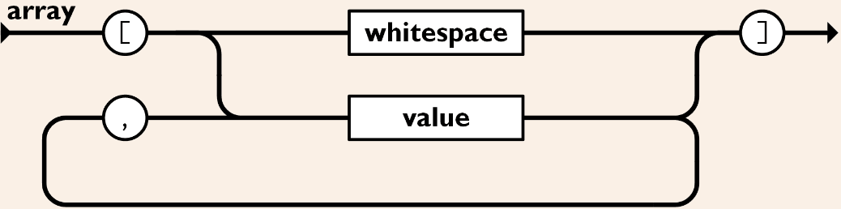
Json

Slide 5
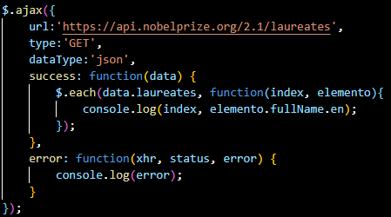
AJAX
JavaScript Asíncrono + XML (AJAX) no es una tecnología por sí misma, es un término que describe un modo de utilizar conjuntamente varias tecnologías existentes.

Slide 6
